Slide 1
Algoritmul Bug0
Strategii de planificare a unei echipe de roboti
Facultatea de matematica si informatica, Universitatea din bucuresti
Echipa: Andrei Diaconu, ana florea, emilia coman

Slide 2
Cuprins
I. Algororitmul Bug0 - overview
II. Tipuri de situatii
III. Implementare

Slide 3




I. Algoritmul Bug0 - overview

Slide 4

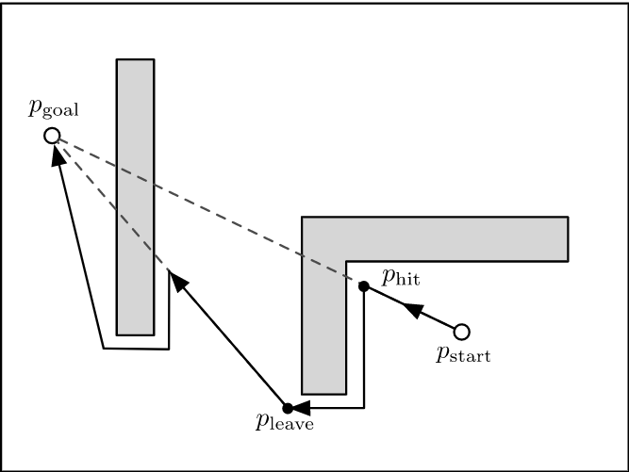
I. Algoritmul Bug0 - overview
In acest capitol vom introduce si explora algoritmul Bug0.4
Pelecand de la scenariul din partea dreapta, vrem ca robotul sa se deplaseze catre pozitia "scop" pornind din pozitia "start".
Cum va proceda robotul in acest sens? (Robotul poate sti doar ca a lovit un obstacol). Ne va trebui o strategie de ocolire a obstacolului si atingerea punctului "scop".

Slide 5
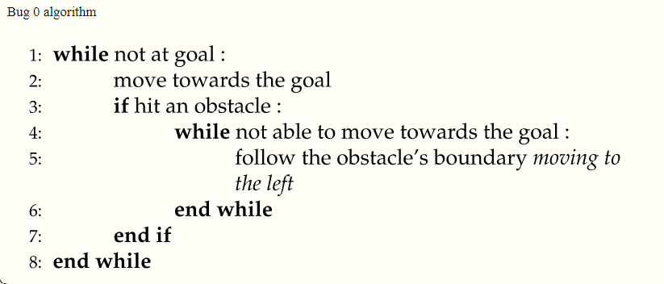
I. Algoritmul Bug0 - overview
In dreapta se poate observa algoritmul de miscare propus:
1. Robotul se deplaseaza catre starea "scop" pana ce va lovi un eventual obstacol.
2. Daca un obstacol este intalnit (pHit), robotul se va deplasa pe frontiera acestuia pana va gasi cel mai apropiat (potrivit) punct de starea "scop" (calculculeaza distanta dintre fiecare punct de pe fronitera si punctul "scop")

Slide 6
II. Tipuri de situatii

Slide 7
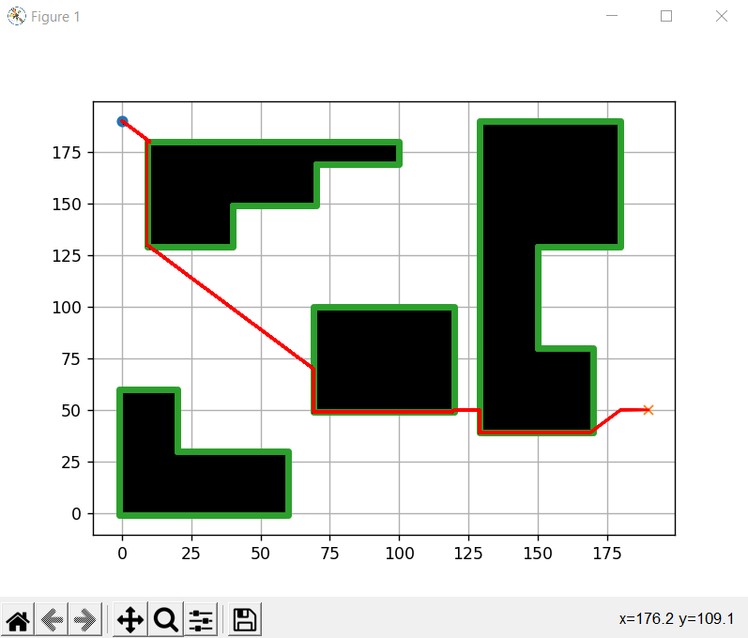
II. Tipuri de situatii
De la starea "start" la starea "scop" pe mapa 1 de obstacole.

Slide 8
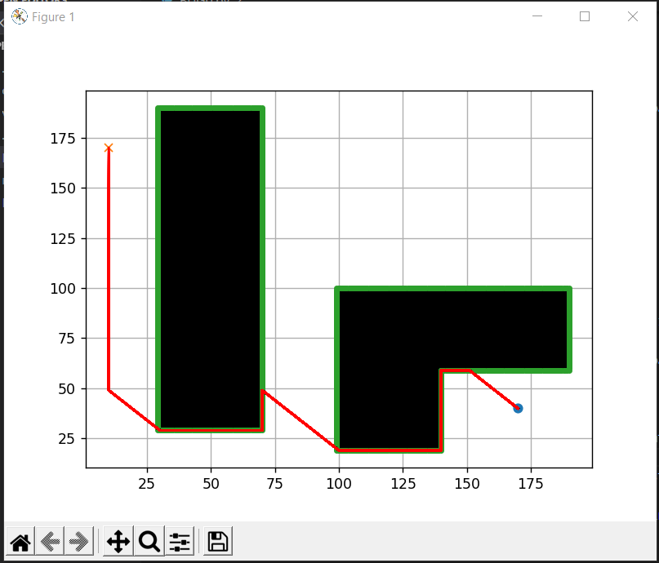
II. Tipuri de situatii
De la starea "start" la starea "scop" pe mapa 1 de obstacole.

Slide 9
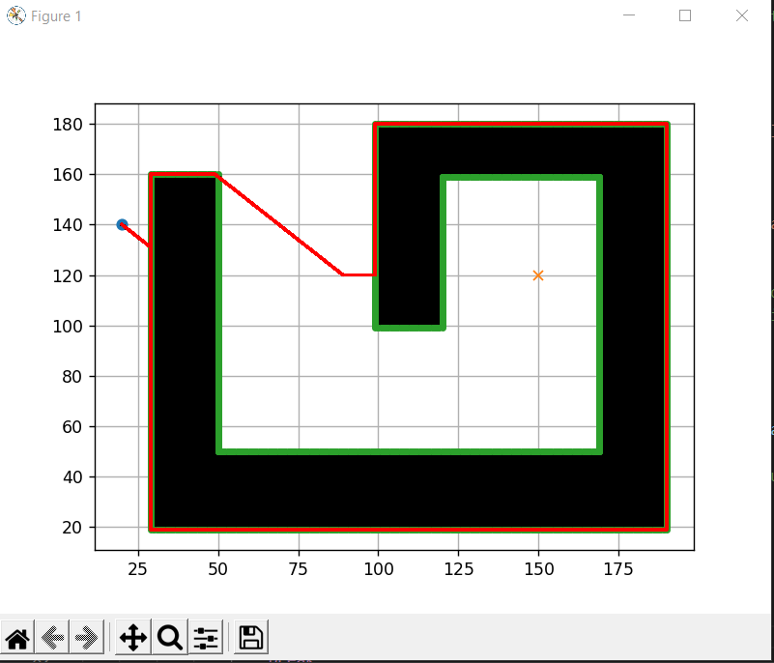
II. Tipuri de situatii
Algoritmul Bug0 nu gaseste in toate cazurile o solutie. Exemplul de mai joslanga ilustreaza o bucla din care nu va putea progresa catre starea "scop".

Slide 10
III. Implementare

Slide 11
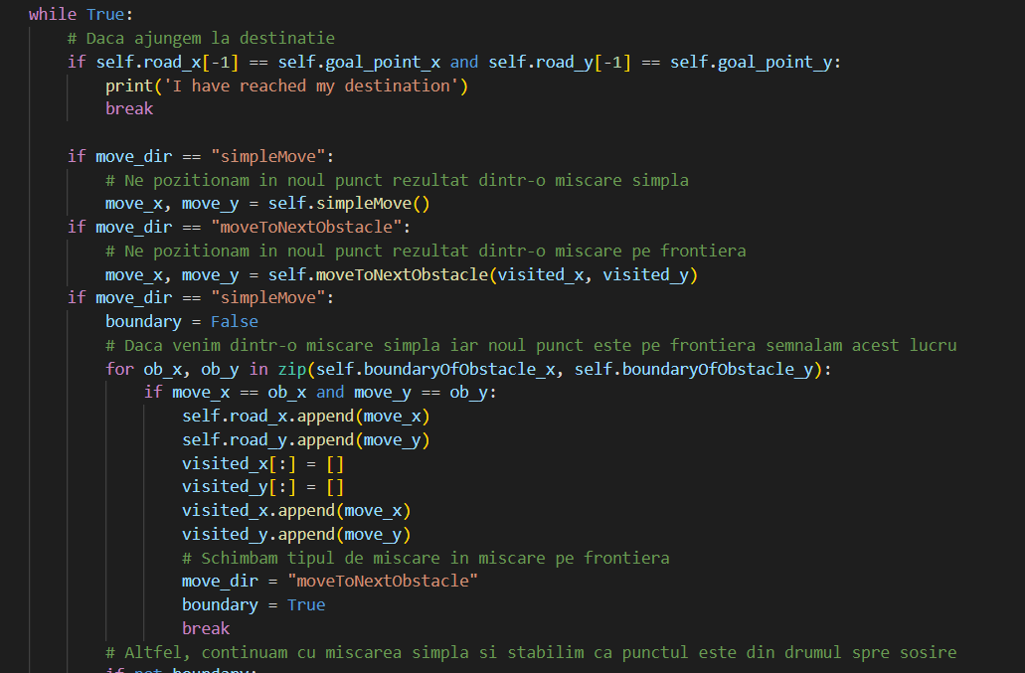
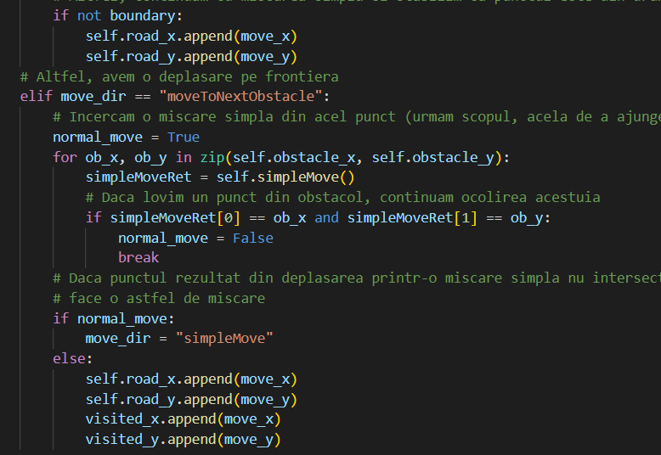
III. Implementare
Algortimul BUG0 –implementare

Slide 12
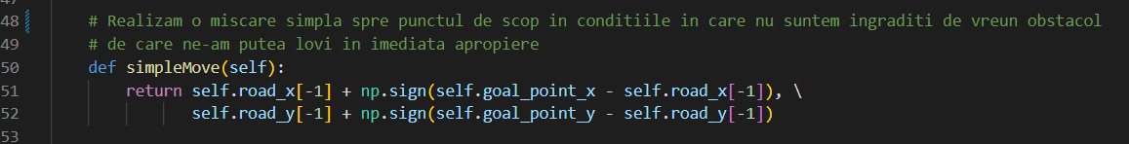
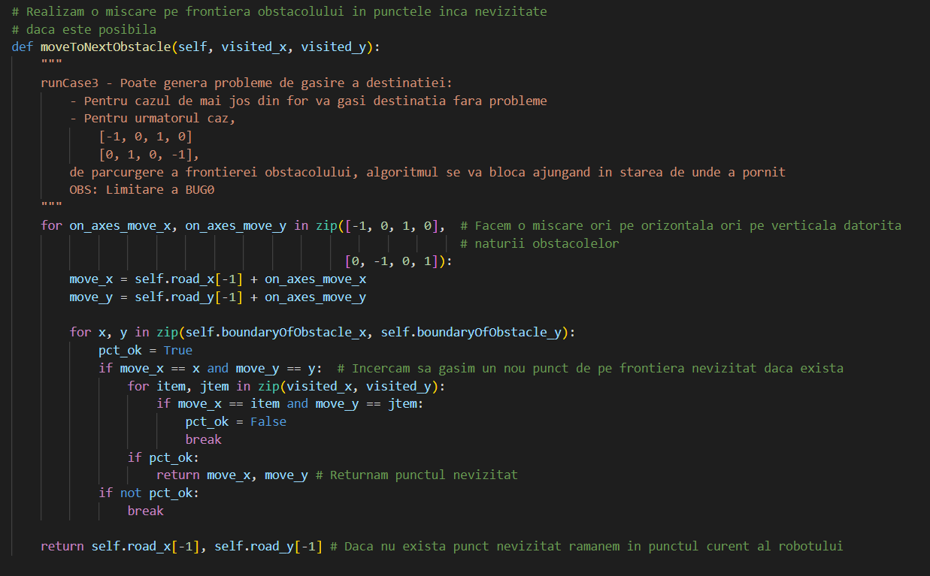
III. Implementare
Tipuri de miscare
1. Simple move.
2. MoveToNextObstacl.

Slide 13
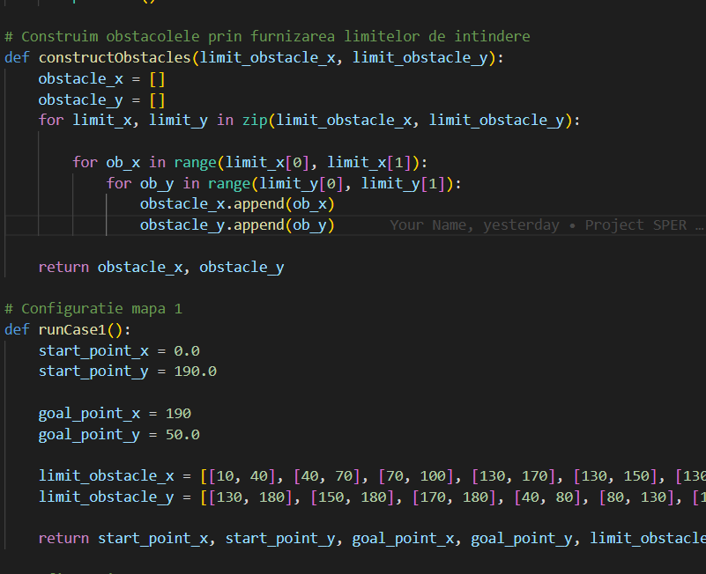
III. Implementare
Definirea obstacolelor

Slide 14
Thank you for your time!

